Slide 1

Программирование в командном процессоре ОС UNIX. Расширенное программирование
Леон Атупанья Хосе Фернандо Леон
НПМбд-02-20

Slide 2
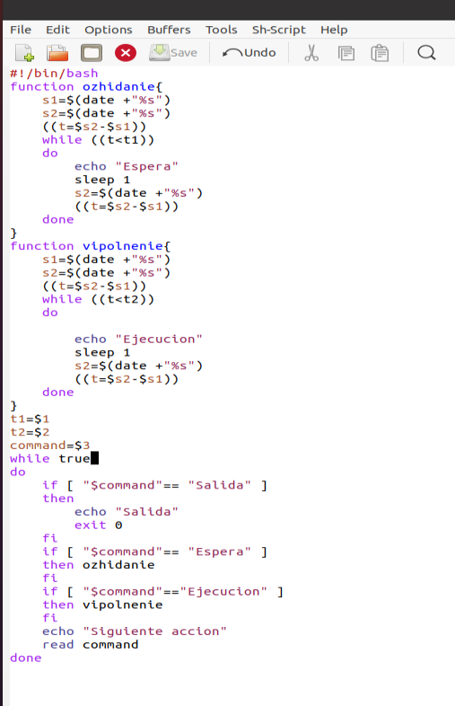
Прагматика выполнения лабораторной работы
Во время этой лабораторной работы я изучил основы программирования в оболочке операционной системы UNIX, а также научился писать более сложные пакетные файлы с использованием логических конструкций управления и циклов.

Slide 3
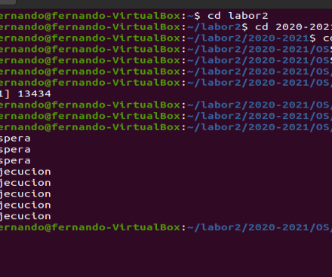
Цель выполнения лабораторной работы
Изучить основы программирования в оболочке операционной системы UNIX. Узнайте, как писать более сложные пакетные файлы, используя логические конструкции управления и циклы.

Slide 4

Задачи выполнения лабораторной работы
Написать командный файл, реализующий упрощённый механизм семафоров. Командный файл должен в течение некоторого времени t1 дожидаться освобождения ресурса, выдавая об этом сообщение, а дождавшись его освобождения, использовать его в течение некоторого времени t2<>t1 , также выдавая информацию о том, что ресурс используется соответствующим командным файлом (процессом). Запустить командный файл в одном виртуальном терминале в фоновом режиме, перенаправив его вывод в другой ( > /dev/tty# , где # — номер терминала куда перенаправляется вывод), в котором также запущен этот файл, но не фоновом, а в привилегированном режиме. Доработать программу так, чтобы имелась возможность взаимодействия трёх и более процессов.
Реализовать команду man с помощью командного файла. Изучите содержимое каталога /usr/share/man/man1 . В нем находятся архивы текстовых файлов, содержащих справку по большинству установленных в системе программ и команд. Каждый архив можно открыть командой less сразу же просмотрев содержимое справки. Командный файл должен получать в виде аргумента командной строки название команды и в виде результата выдавать справку об этой команде или сообщение об отсутствии справки, если соответствующего файла нет в каталоге man1.
Используя встроенную переменную $RANDOM , напишите командный файл, генерирующий случайную последовательность букв латинского алфавита. Учтите, что $RANDOM выдаёт псевдослучайные числа в диапазоне от 0 до 32767.

Slide 5
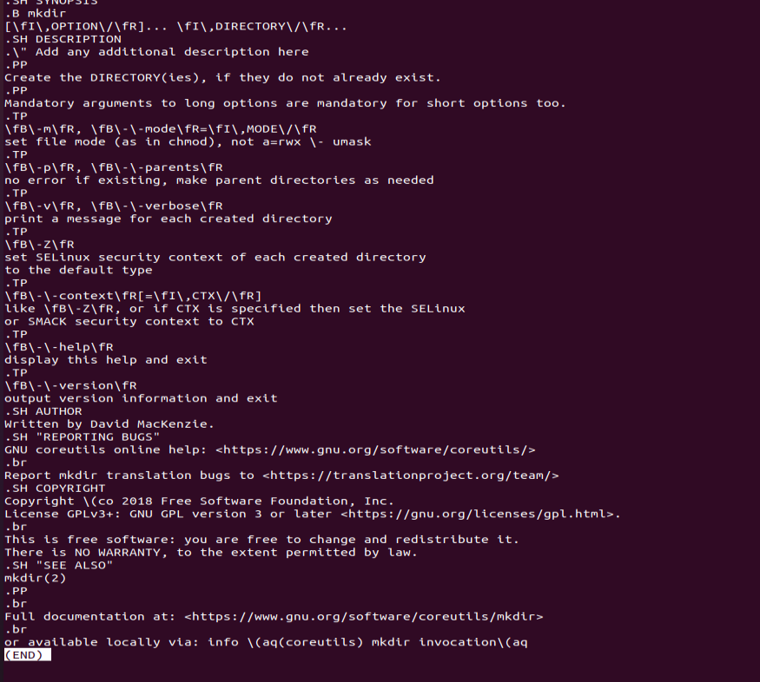
Результаты выполнения лабораторной работы
Результаты выполнения лабораторной работы

Slide 6
Спасибо за внимание

